Slide 2
Trải nghiệm sáng tạo môn toán
Nhóm 5:
-Ngọc Linh
-Tuấn Hiệp
-Nhật Lệ
-Viết Hải
-Tươi B
-Doãn Bách

Slide 4
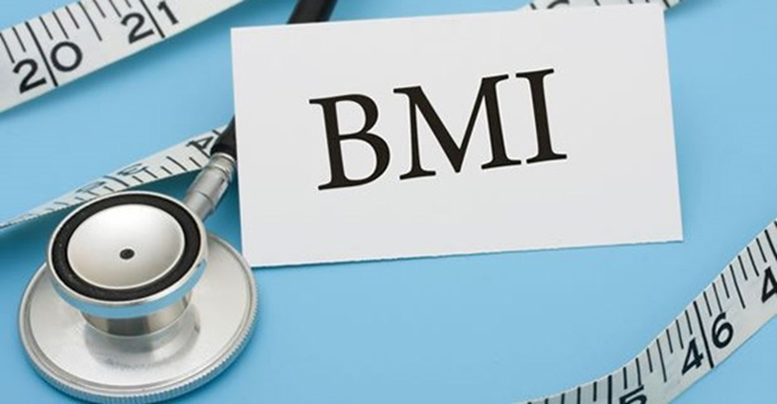
1.Chỉ số BMI là gì?
BMI là cách viết tắt của Body Mass Index thường gọi là chỉ số cơ thể được dùng để xác định tình trạng cơ thể của một con người (thường dùng để tính mức độ béo phì)

Slide 5
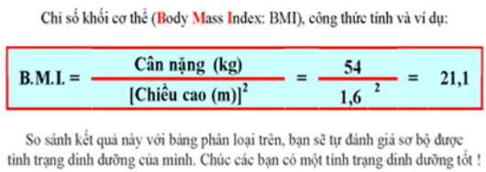
2.Cách tính chỉ số BMI

Slide 6
3.Chỉ số BMI theo tuổi

Slide 7
4.Biểu đồ BMI

Slide 8
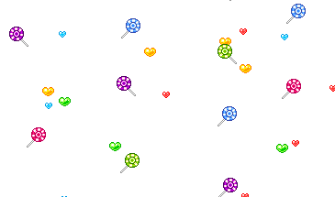
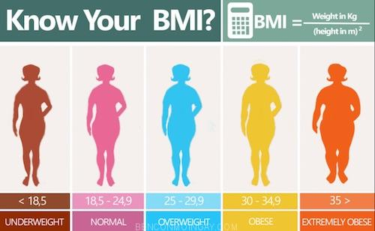
5.Bảng tần số BMI

Slide 9
Bài thuyết trình của chúng em đến đây là hết cảm ơn mọi người đã chú ý

